Slide 1
BITACORA maquinas virtuales OpenBSD
Joan Steven Acevedo Aguilar
ACSO _2023-2

Slide 2
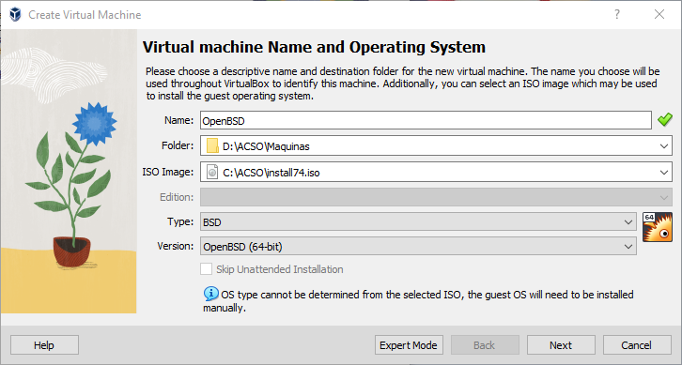
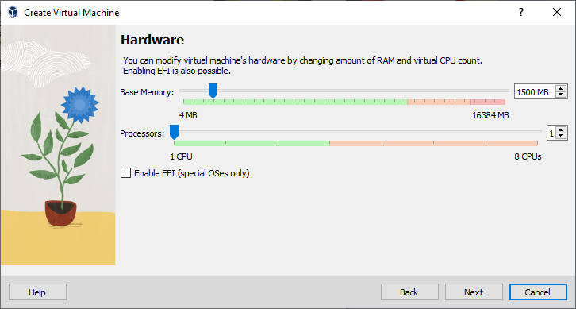
1. Creamos la maquina virtual, ingresamos los datos iniciales
2. Ponemos la cantidad de memoria requerida (1500 MB)

Slide 3
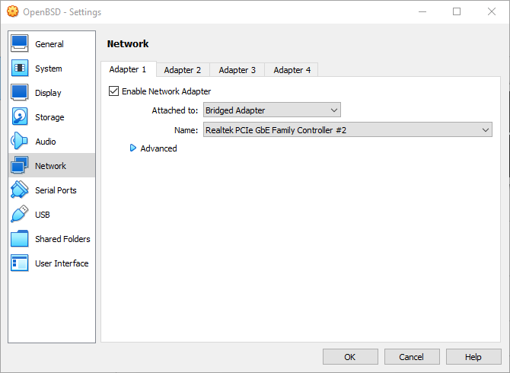
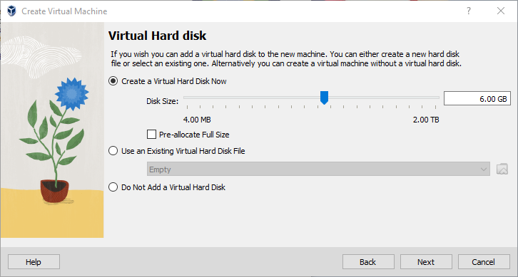
3. Ponemos la cantidad de disco duro requerida (6 GB)
4. Despues de finalizer la configuración incial, vamos a “settings” y ponemos la tarjeta de red en modo bridge

Slide 4
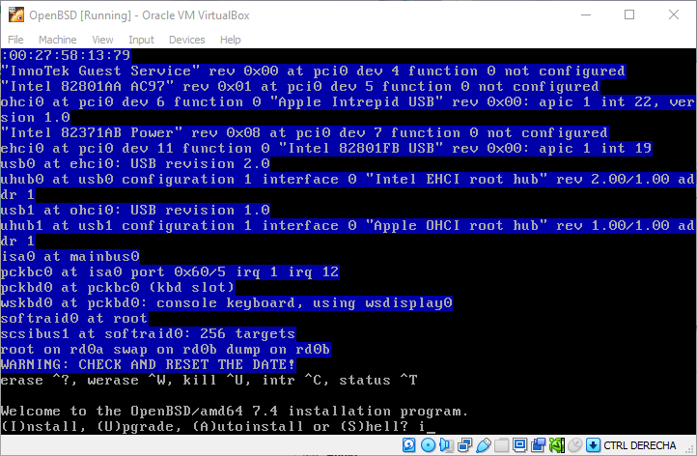
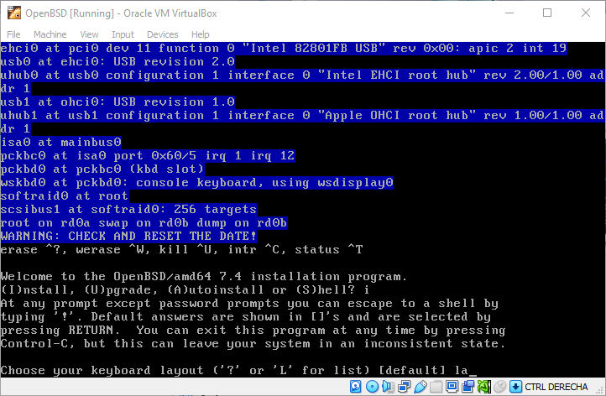
5. Despues de iniciar la maquina, procedemos a continuar con la instalacion de forma manual. Escribimos “I”
6. Vamos a seleccionar el idioma del teclado, escibimos “la” (latinoameria)

Slide 5
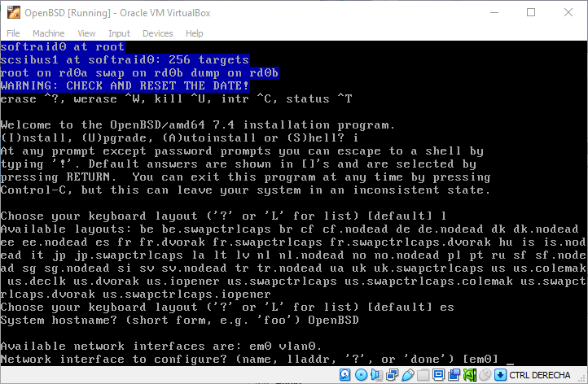
7. Ahora le colocamos un nombre a la maquina, en mi caso le ponder “OpenBSD”
8. Ahora le dejo la interfaz de red por default, asi que le doy “Enter”

Slide 6
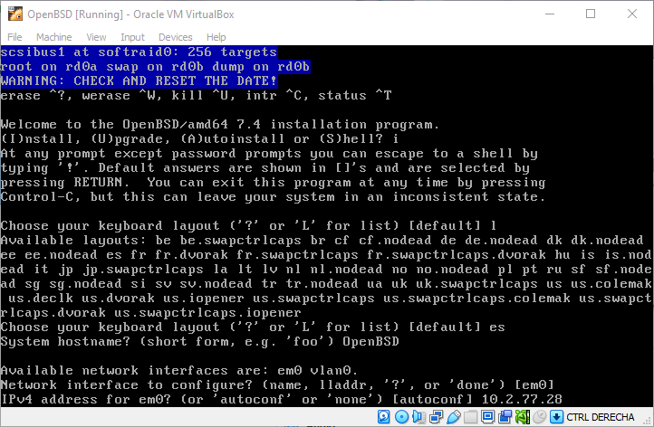
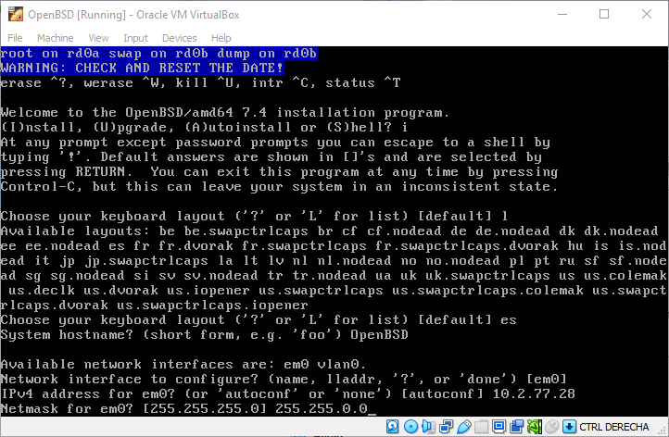
9. Ahora colocamos la dirección IP
10. Ahora colocamos la mascara

Slide 7
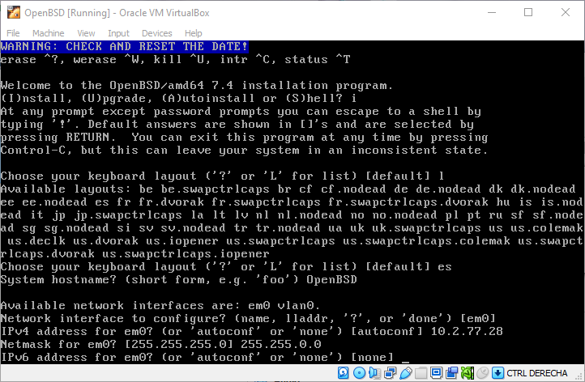
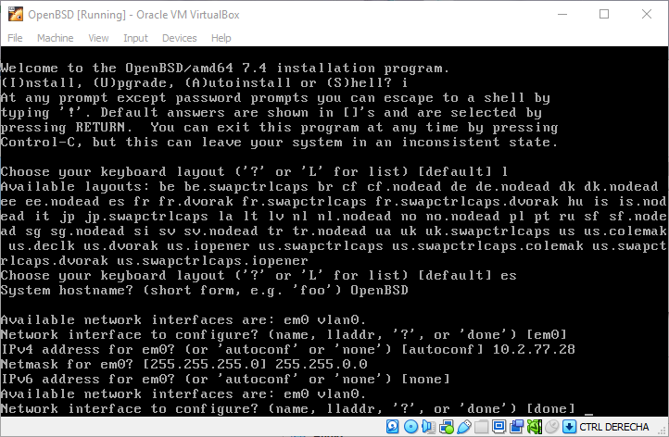
11. Ahora, como no temenos IPv6 damos “Enter” para omitir este paso
12. Como ya configuramos lo que queriamos, le damos “Enter” para deccir “done”

Slide 8
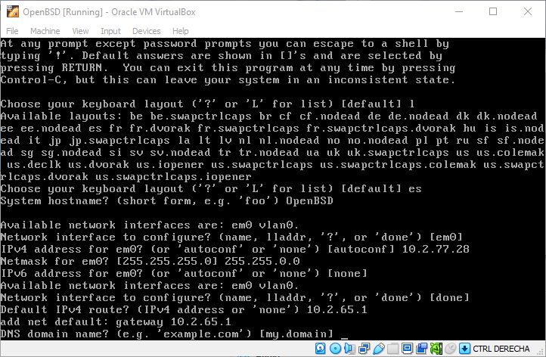
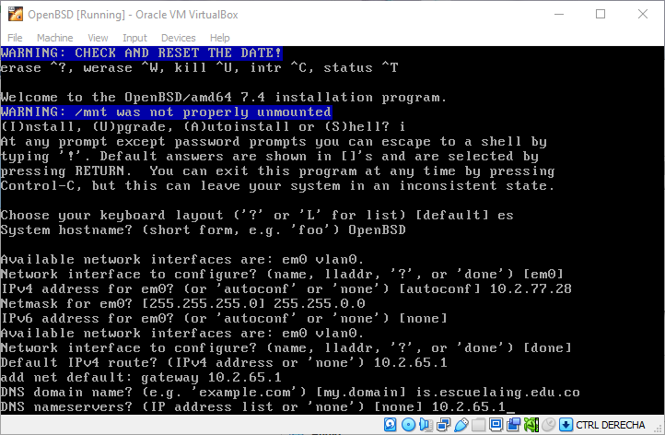
13. Ahora el ponemos el getaway
14. Ahora ponemos un nombre al DNS o al dominio

Slide 9
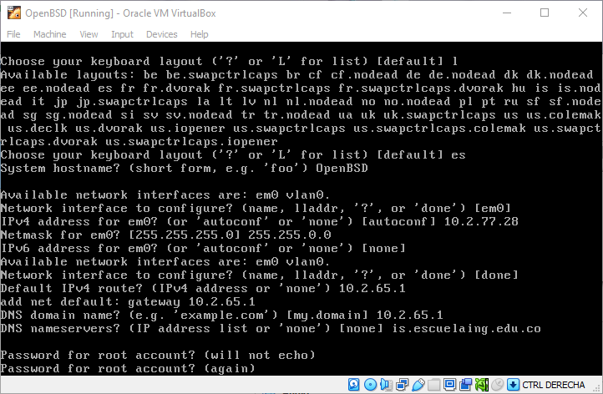
15. Ahora le ponemos la IP del DNS
16. Ahora le ponemos una contraseña al root (administrador) y posteriormente la confirmamos

Slide 10
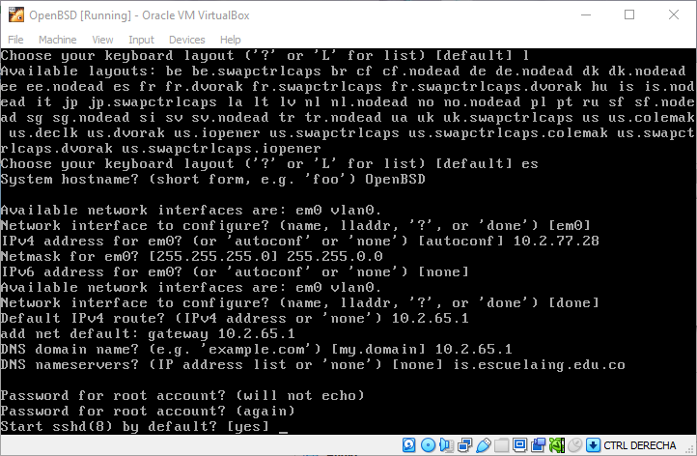
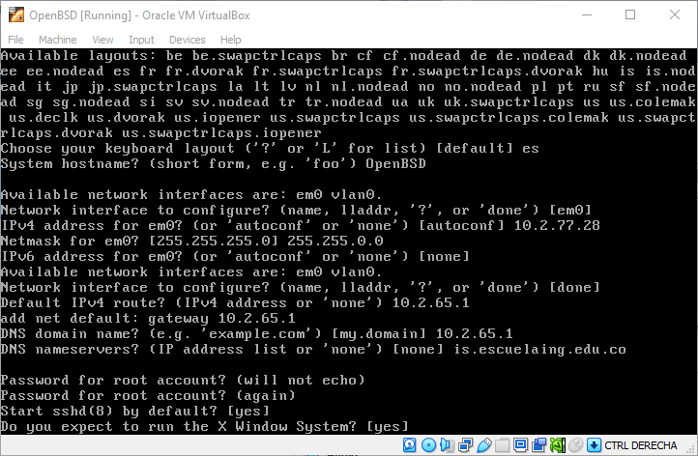
17. Ahora le damos “Enter” para iniciar por defecto cuando el sistema arranque
18. Le damos “Enter” de nuevo

Slide 11
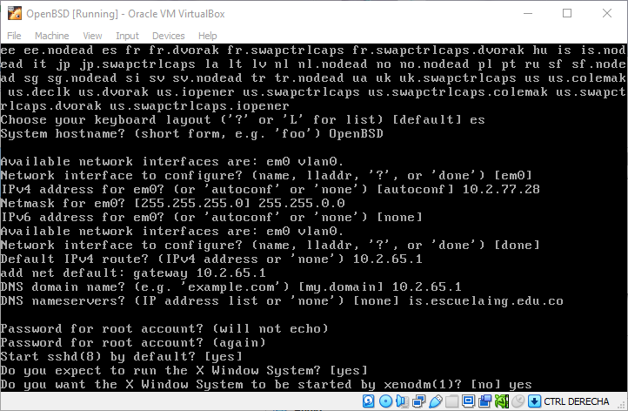
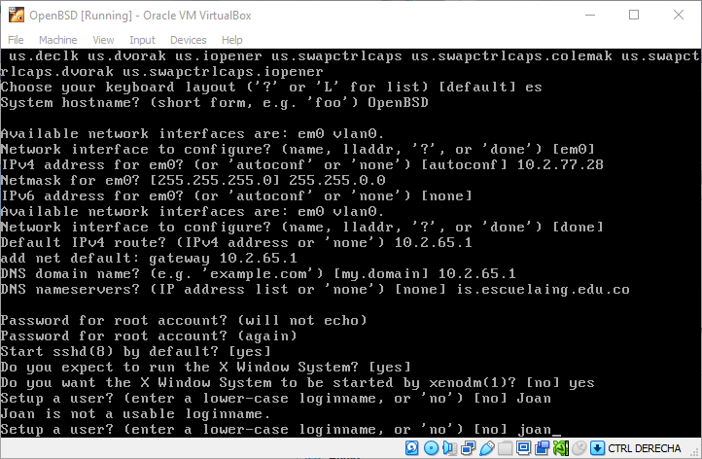
19. Escribimos “no” para que no tenga GUI
20. ESTE PASO DE CREAR UN USUARIO SE PUEDE OMITIR COLOCANDO “no”
Agregamos un usuario, yo le colocare “joan”
“no”

Slide 12
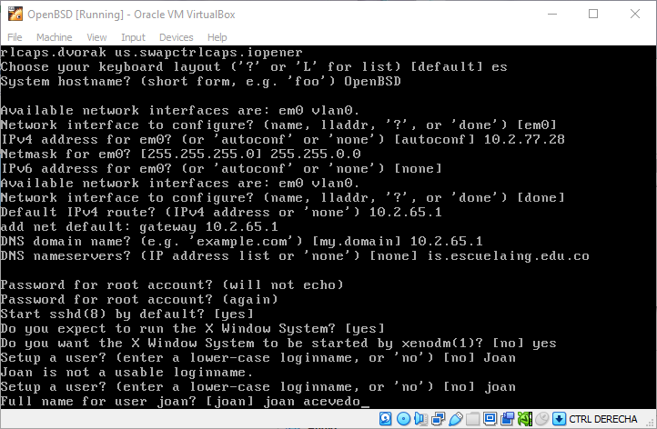
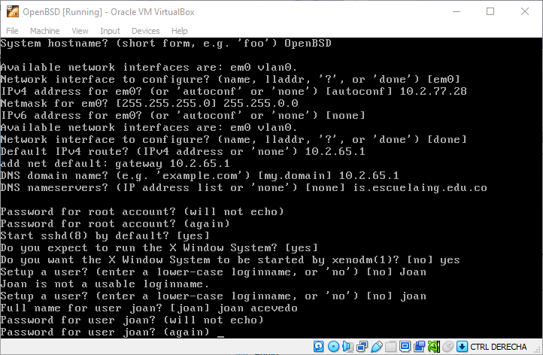
21. Si queremos le Podemos colocar full name
22. Ahora le ponemos una contraseña y la confirmamos

Slide 13
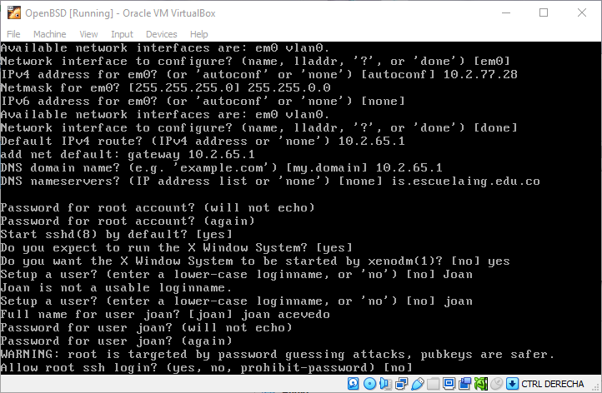
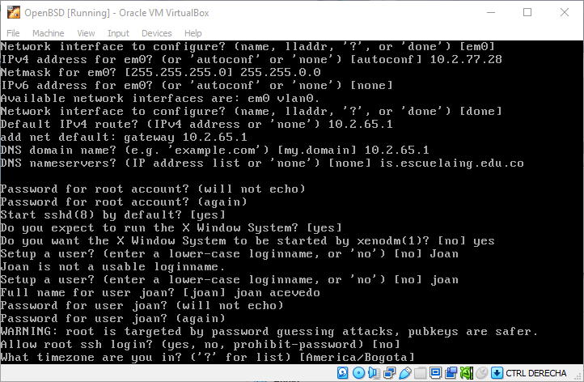
23. Damos “Enter” para decir que nadie puede acceder como root (administrador) de forma remota
24. Ahora confirmamos la zona horaria que aparece, es decir, damos “Enter” para continuar

Slide 14
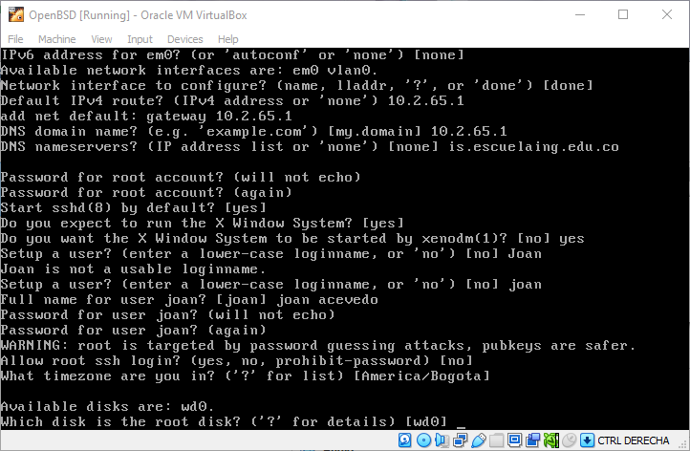
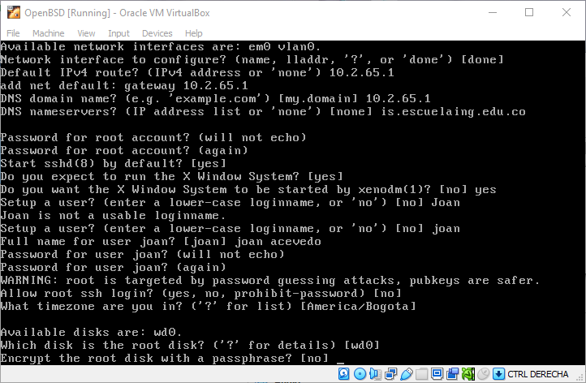
25. Ahora doy “Enter” para seleccionar el disco que queremos particionar
26. Como no queremos encriptar el disco con contraseña le damos “Enter” para decir que no

Slide 15
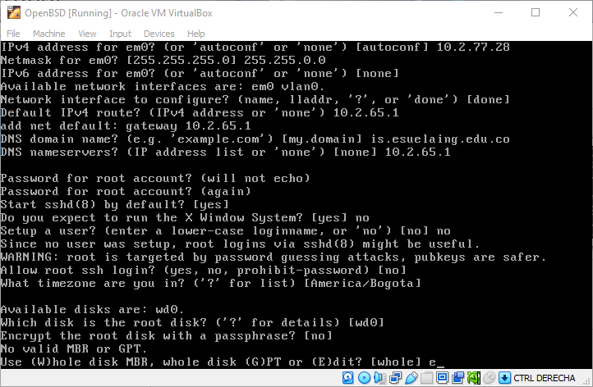
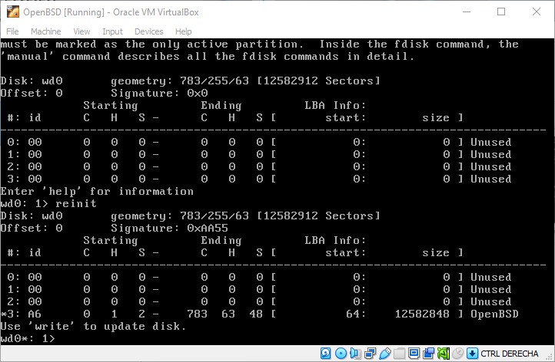
27. Como quiero las particiones que ya existen escribimos “e” para editarlas
28. Despues escribimos “reinit” y damos “enter”

Slide 16

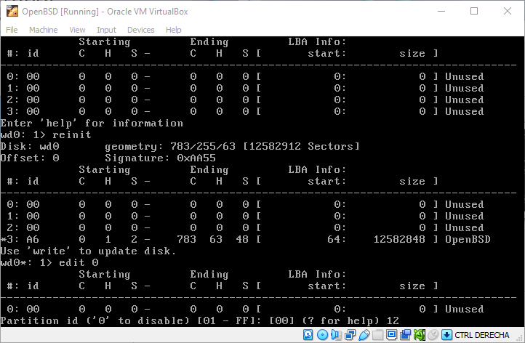
29. Escribimos “edit 0” y damos “enter”
30. Escribimos “12” y luego damos “enter”

Slide 17
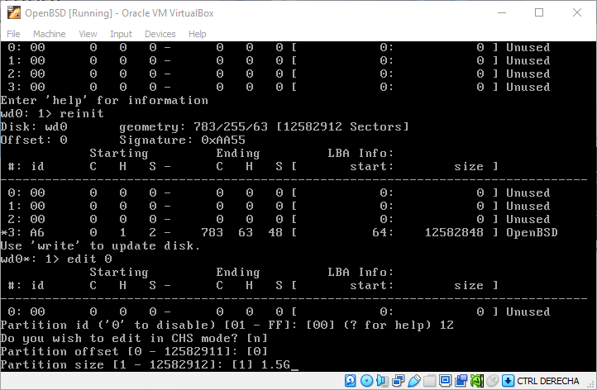
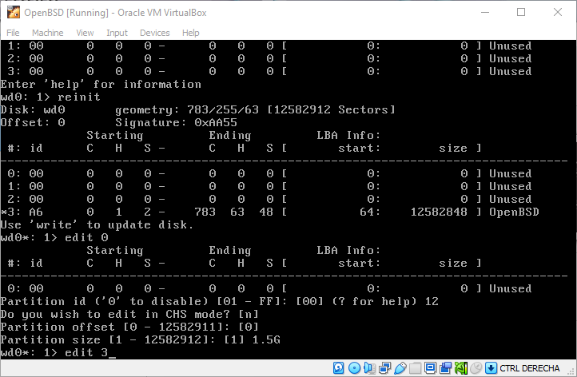
31. Luego damos “enter” 2 veces y posteriormente escribimos el tamaño de la partición, en este caso sera de 1.5G y damos “enter”
32. Ahora configuramos la Segunda partición. Escribimos “edit 3” y damos “enter”

Slide 18
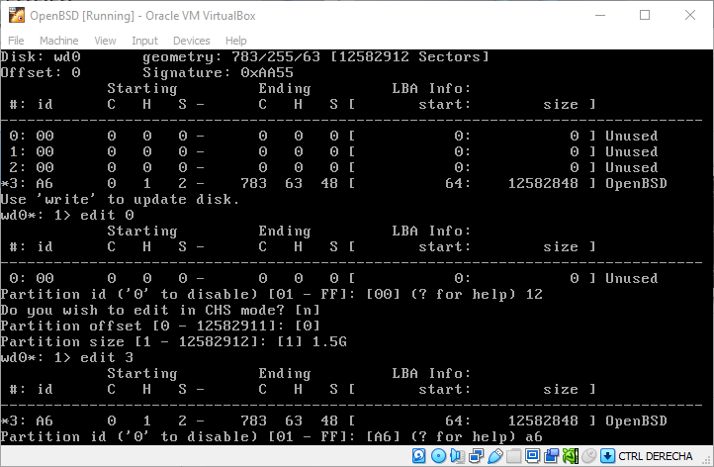
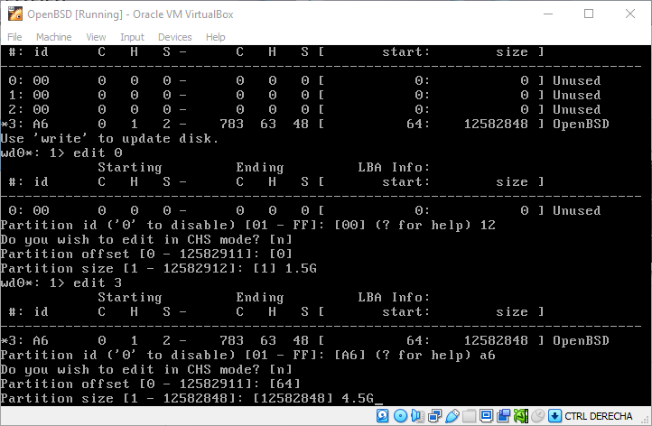
33. Escribimos “a6” y damos “enter”
34. Luego damos “enter” 2 veces y posteriormente escribimos el tamaño de la partición, en este caso sera de 4.5G y damos “enter”

Slide 19
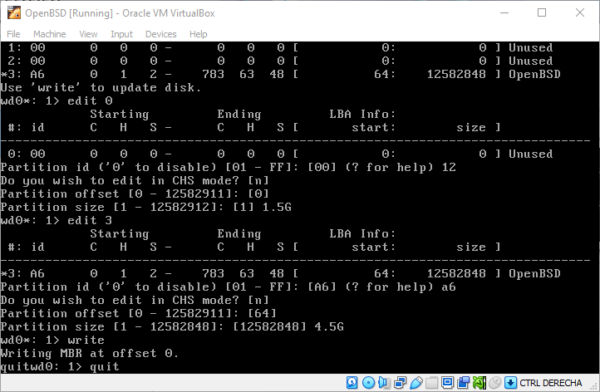
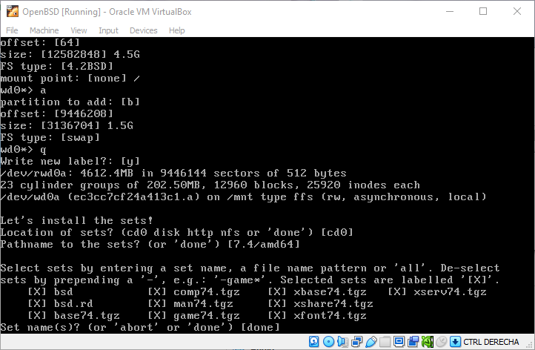
35. Escribimos “write” y damos “enter”, posteriormente escribimos “quit” y damos “enter”
36. Ahora la damos “enter” de nuevo y llegamos acá:

Slide 20
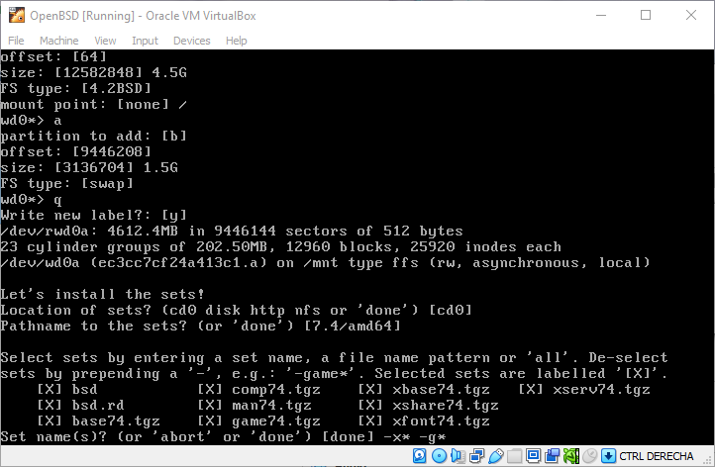
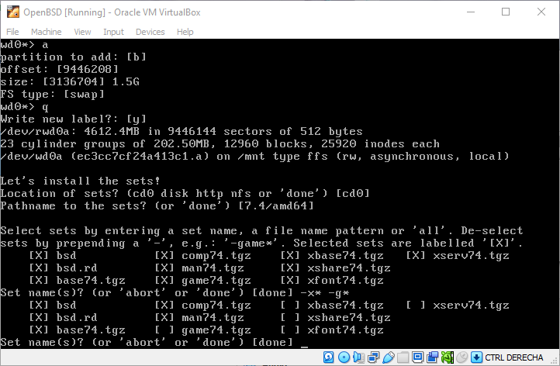
37. Ahora ponemos “-x*” para quitar todos los archivos que empiezan por x (estamos quitando las gráficas (GUI)) y También colocamos “-g*” para eliminar los archivos game, recordemos que buscamos hacer la instalación mínima . Despues de escribirlas, damos “enter”

Slide 21
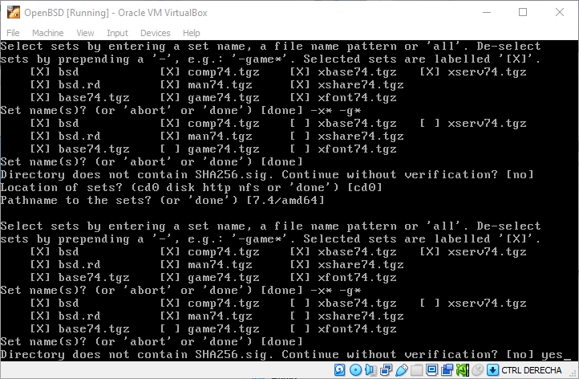
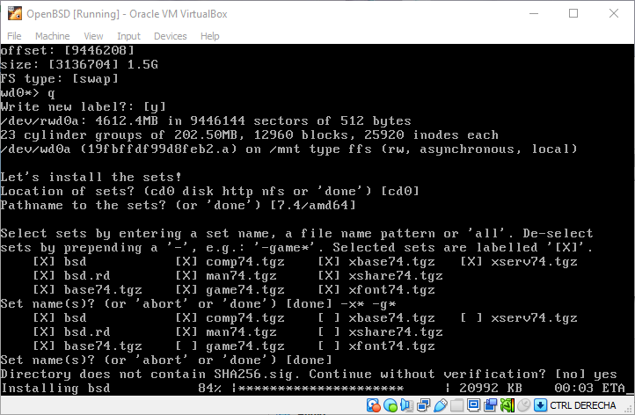
38. Escribimos “yes” para confirmar los cambios y damos “Enter”
39. Ahora esperamos a que instale (puede tomar un tiempo asi que ten paciencia)

Slide 22
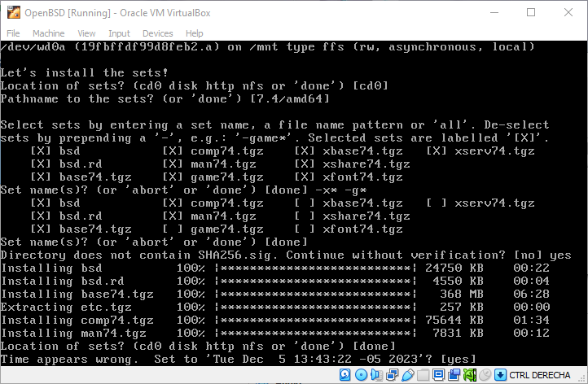
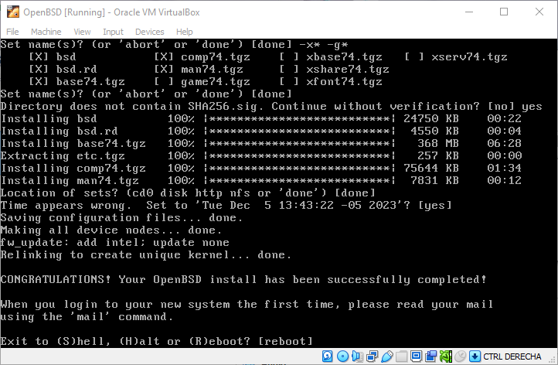
40. Ahora le damos “Enter” 2 veces
41. Finalmente damos “Enter” de nuevo para reiniciar la maquina

Slide 23
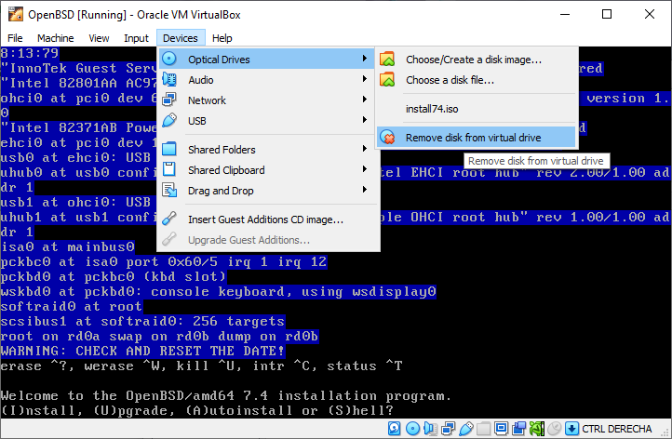
42. Removemos el disco virtual y ya con eso quedaria instalada la maquina virtual OpenBSD

